Slide 1

Harmonická báza
Peter Cyprich
4. zadanie

Slide 2
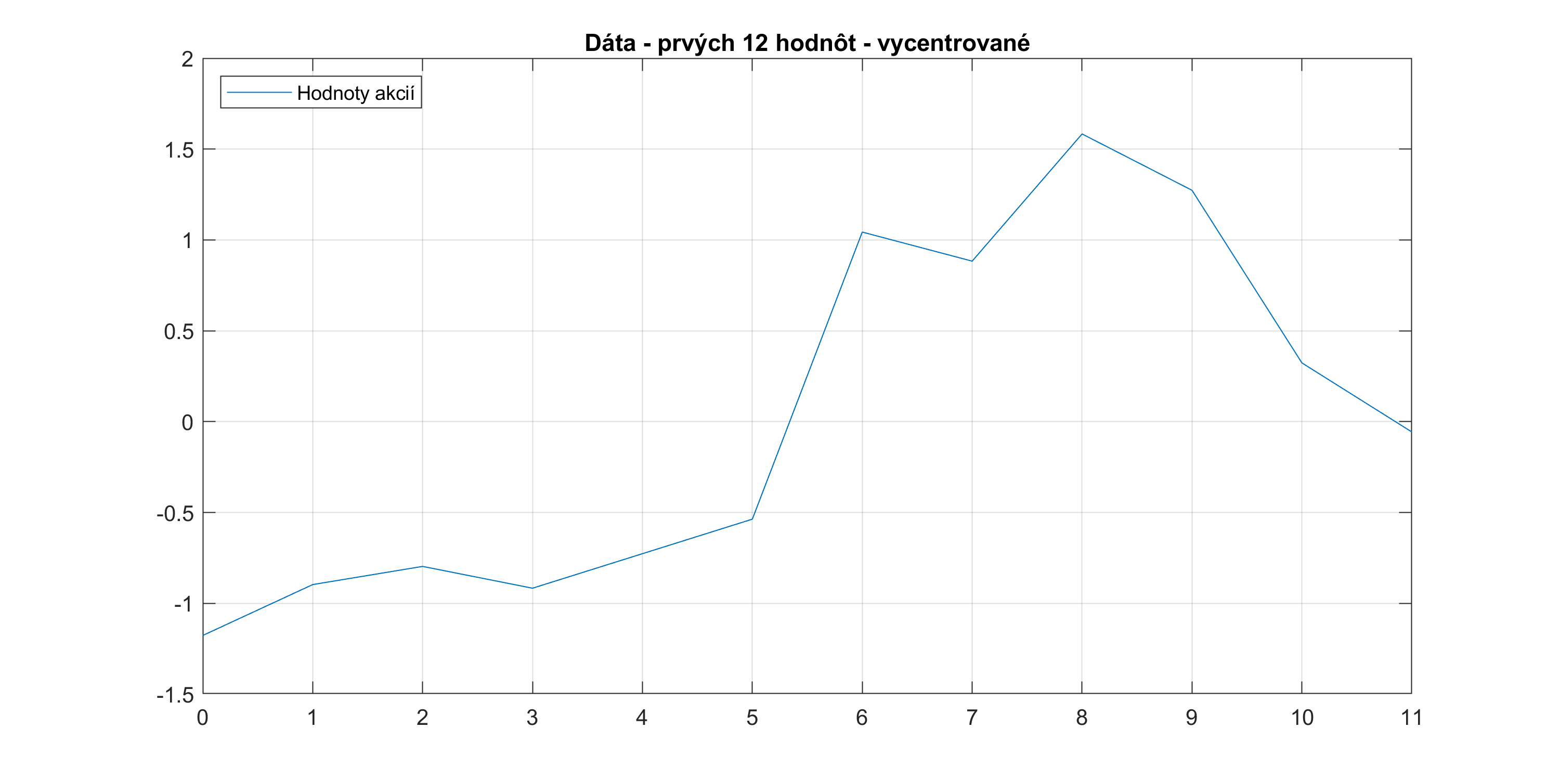
Dáta Podľa počtu písmen v mene som vybral príslušný počet hodnôt z dát
P | e | t | e | r |  | C | y | p | r | i | c | h
1 | 2 | 3 | 4 | 5 |  | 6 | 7 | 8 | 9 | 10 | 11 | 12

Slide 3
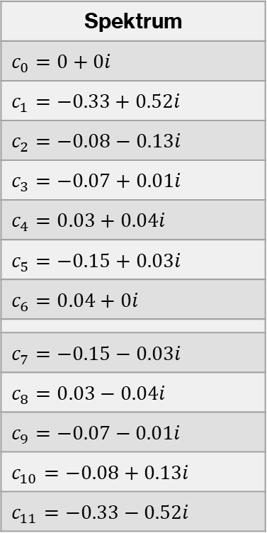
Spektrum Hodnoty spektra
Spektrum
$$c_{0}=0+0i$$
$$c_{1}=−0.33+0.52i$$
$$c_{2}=−0.08−0.13i$$
$$c_{3}=−0.07+0.01i$$
$$c_{4}=0.03+0.04i$$
$$c_{5}=−0.15+0.03i$$
$$c_{6}=0.04+0i$$
$$c_{7}=−0.15−0.03i$$
$$c_{8}=0.03−0.04i$$
$$c_{9}=−0.07−0.01i$$
$$c_{10}=−0.08+0.13i$$
$$c_{11}=−0.33−0.52i$$

Slide 4
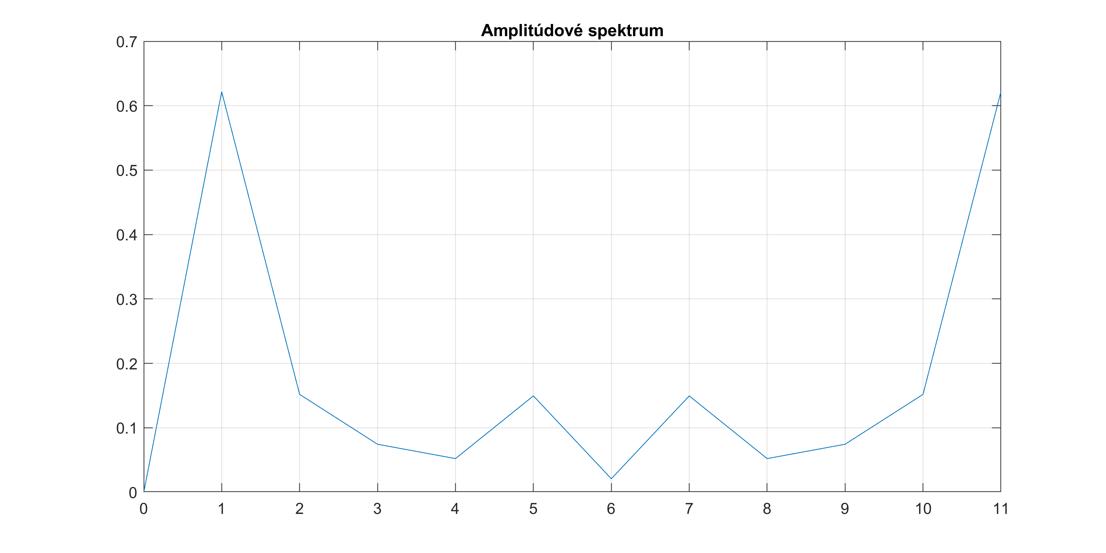
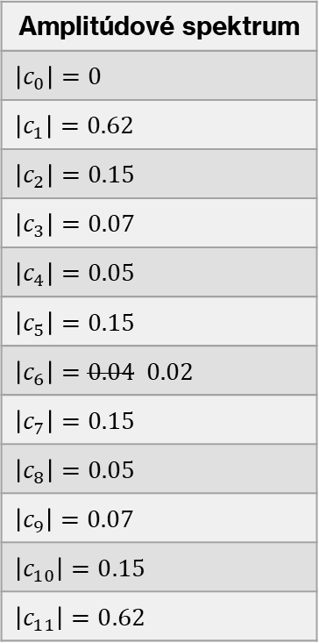
Amplitúdové spektrum Hodnoty a graf amplitúdového spektra
Amplitúdové spektrum
$$\left|c_{0}\right|=0$$
$$\left|c_{1}\right|=0.62$$
$$\left|c_{2}\right|=0.15$$
$$\left|c_{3}\right|=0.07$$
$$\left|c_{4}\right|=0.05$$
$\left|c_{5}\right|=0.15$
$$\left|c_{6}\right|=0.04 0.02$$
$$\left|c_{7}\right|=0.15$$
$$\left|c_{8}\right|=0.05$$
$$\left|c_{9}\right|=0.07$$
$$\left|c_{10}\right|=0.15$$
$$\left|c_{11}\right|=0.62$$

Slide 5
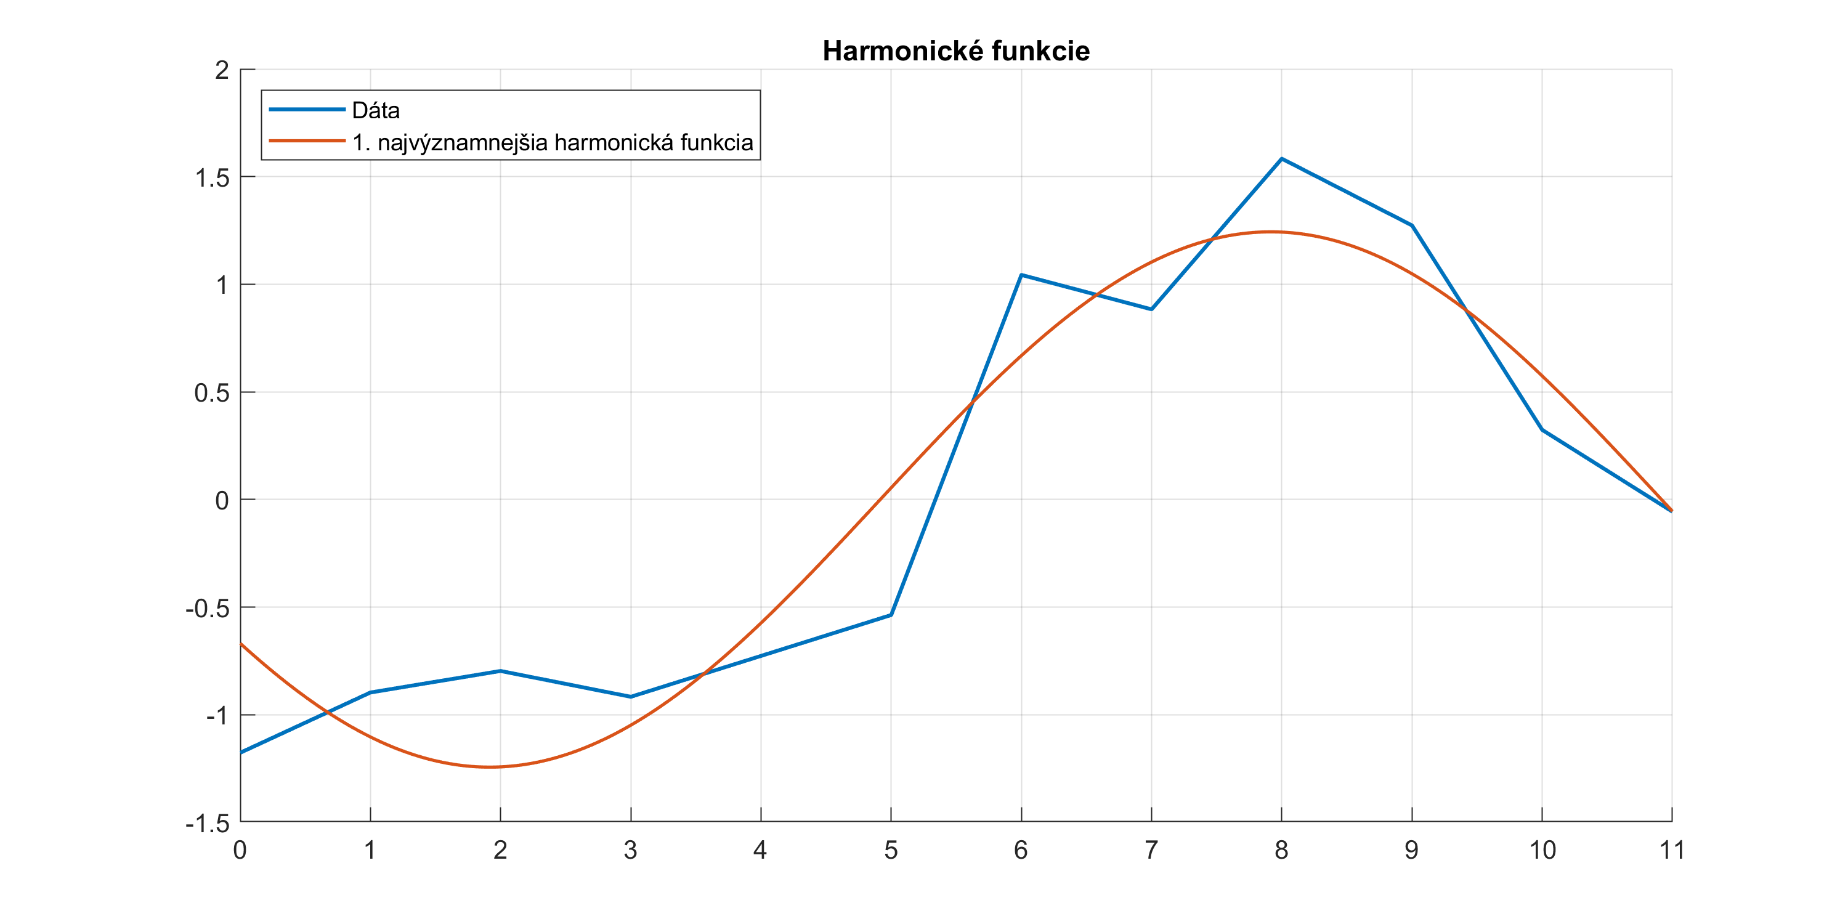
Harmonické funkcie 1. najvýznamnejšia harmonická funkcia

Slide 6
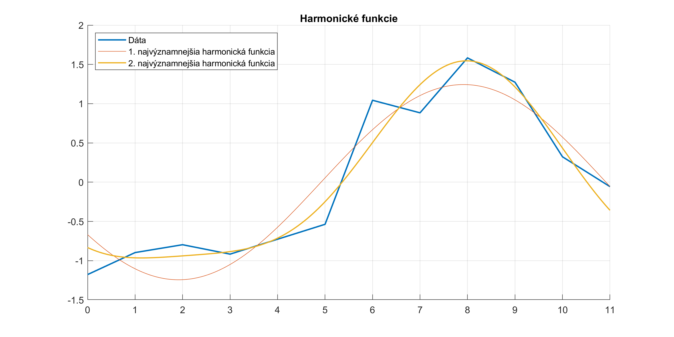
Harmonické funkcie 1. a 2. najvýznamnejšia harmonická funkcia

Slide 7
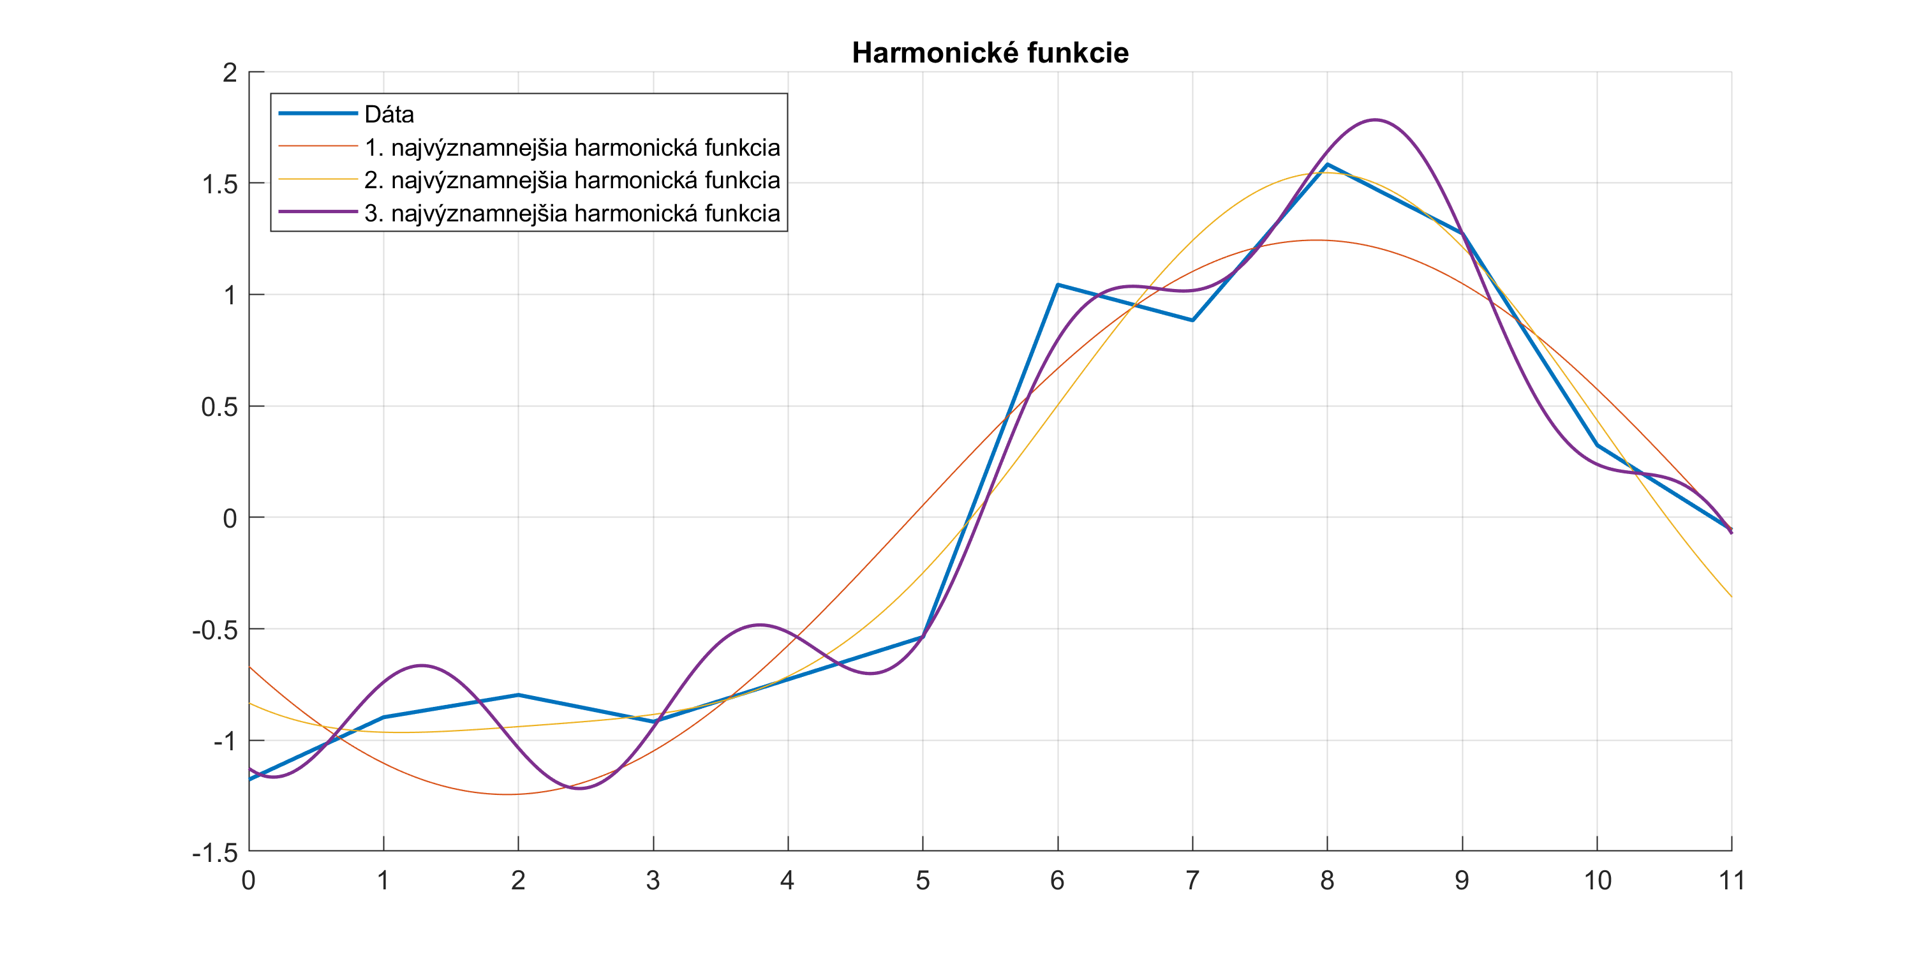
Harmonické funkcie 1. až 3. najvýznamnejšia harmonická funkcia

Slide 8
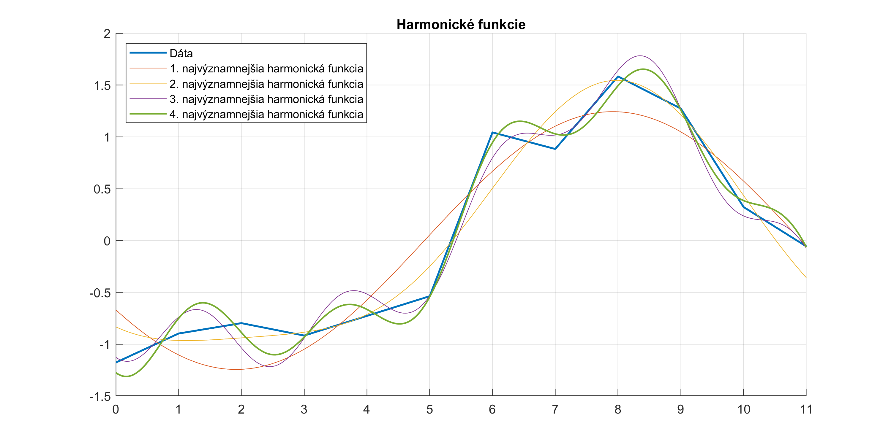
Harmonické funkcie 1. až 4. najvýznamnejšia harmonická funkcia

Slide 9
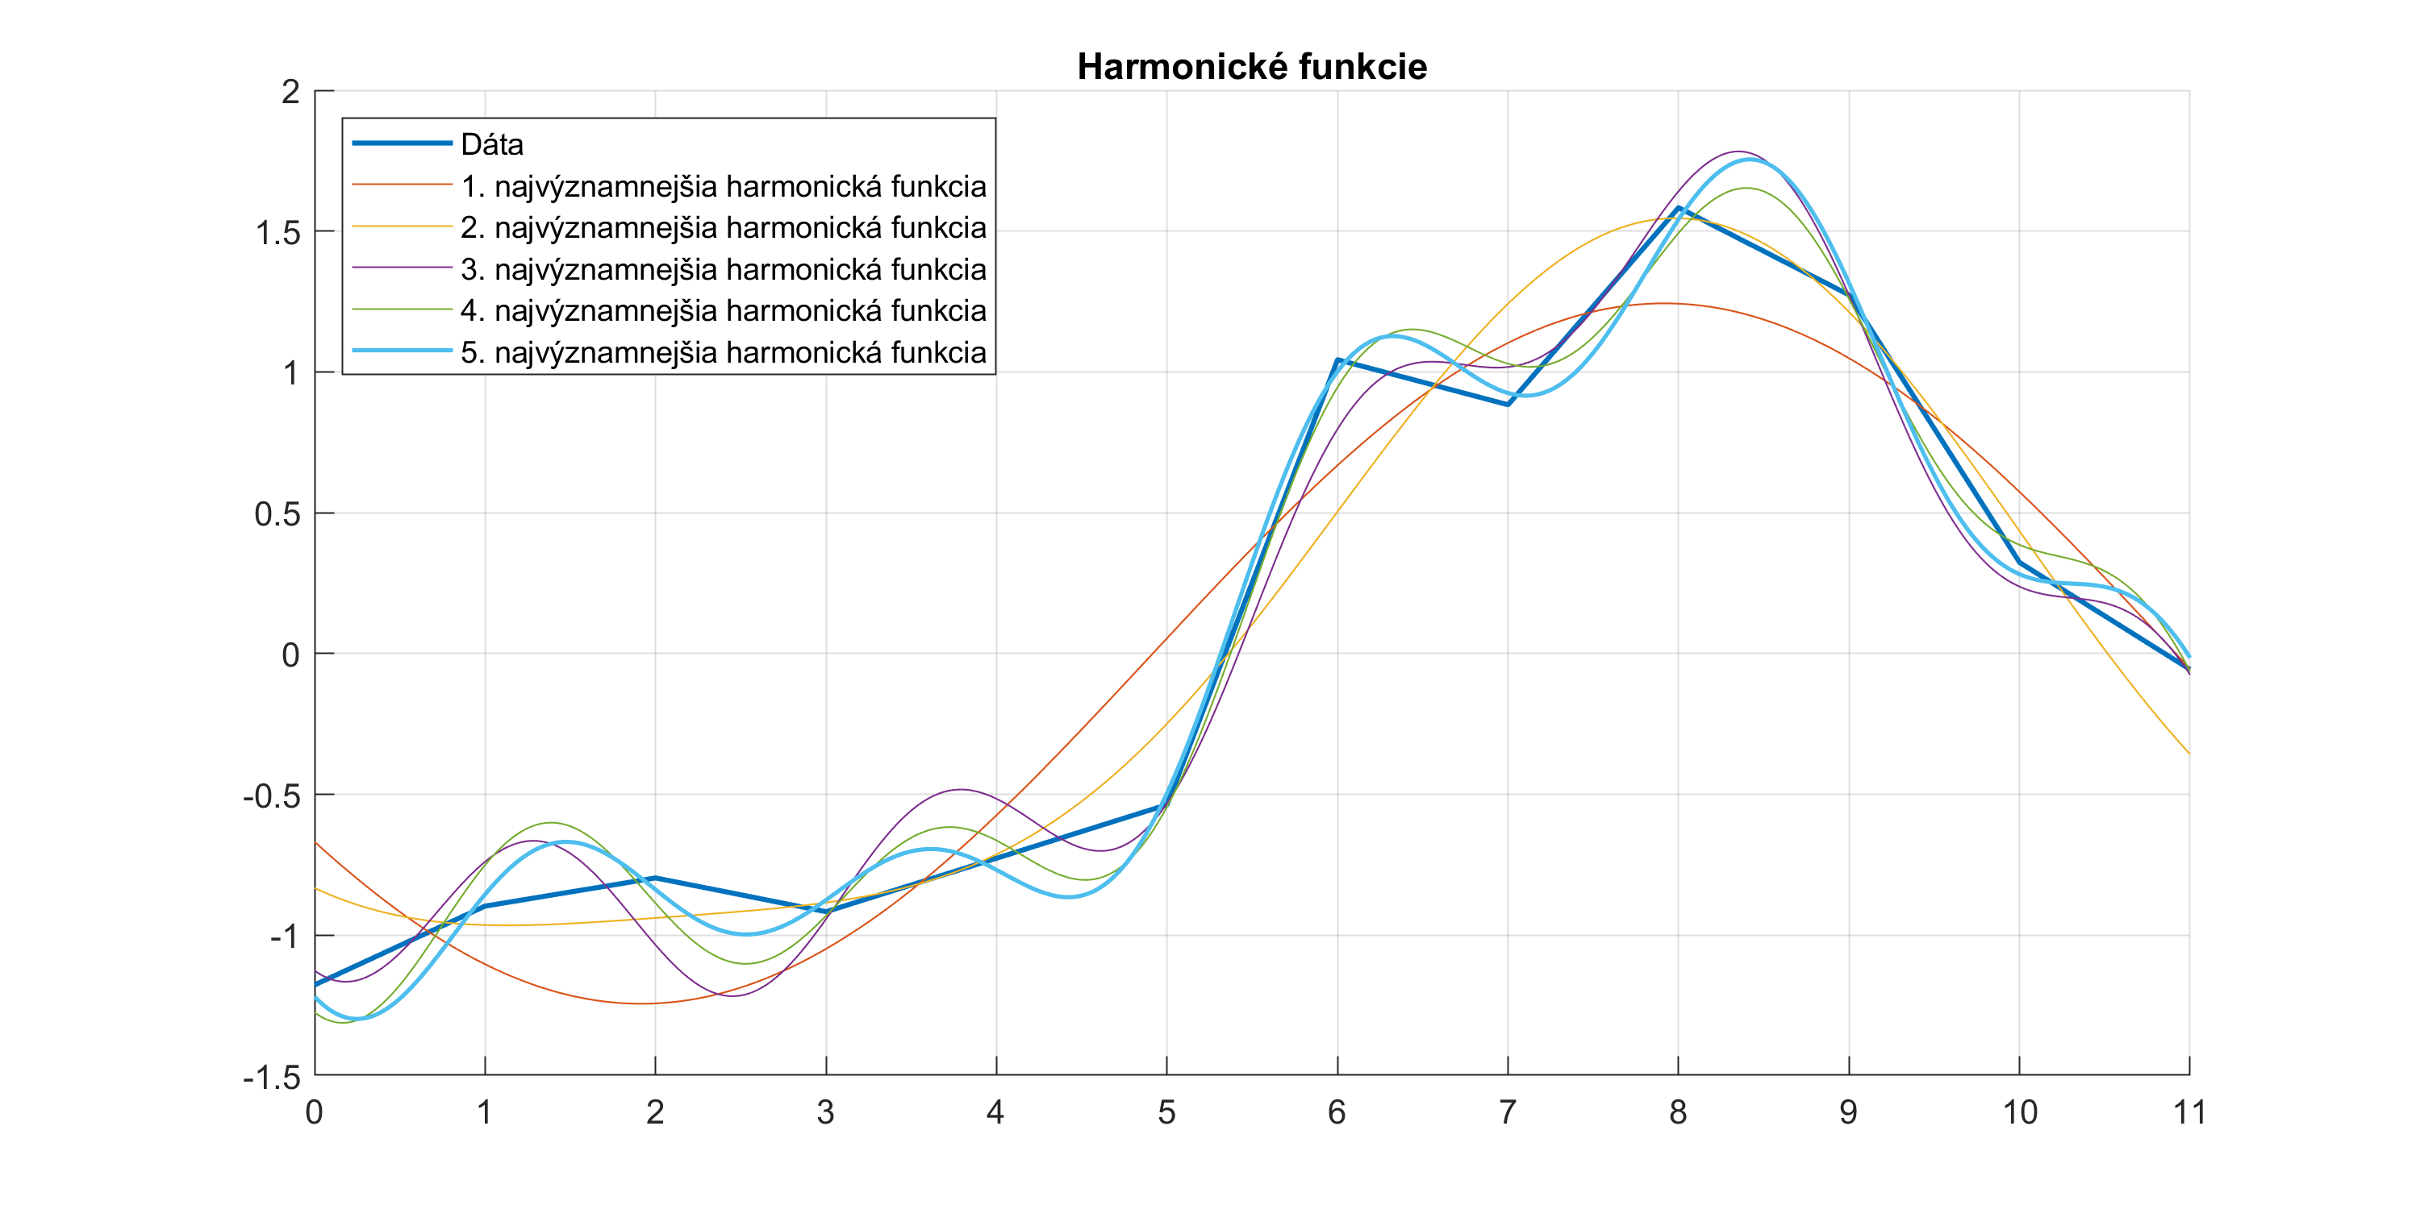
Harmonické funkcie 1. až 5. najvýznamnejšia harmonická funkcia

Slide 10
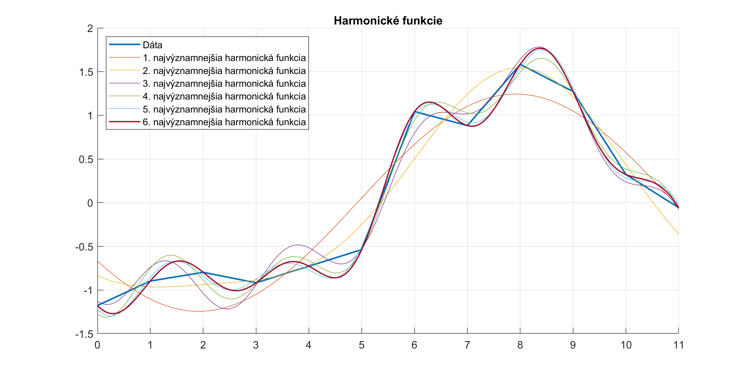
Harmonické funkcie 1. až 6. najvýznamnejšia harmonická funkcia

Slide 11
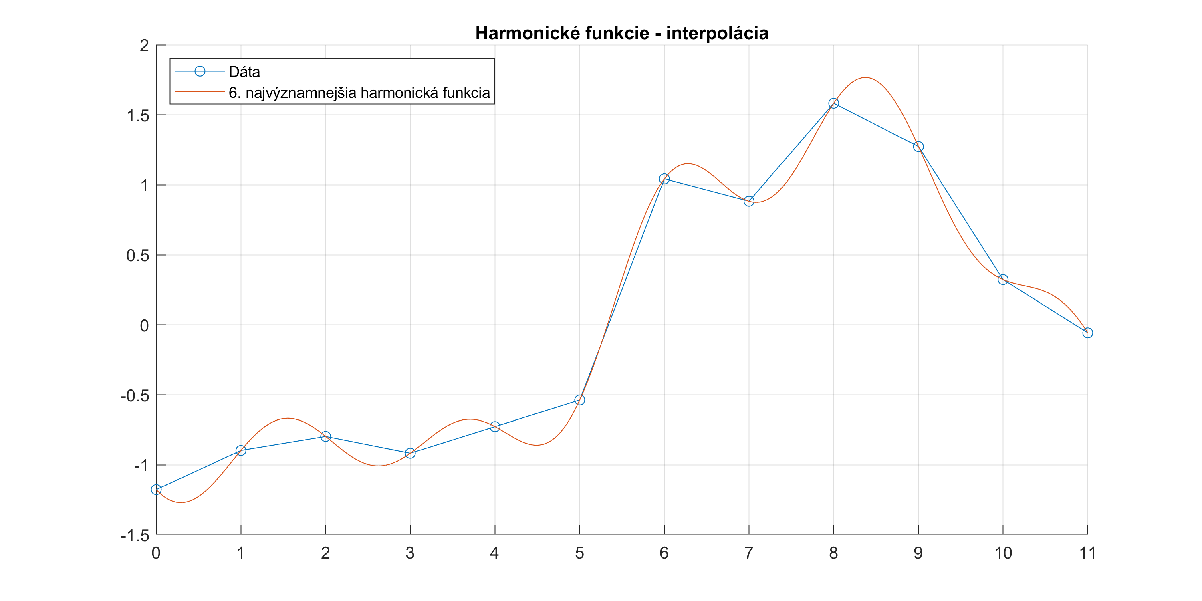
Harmonické funkcie – interpolácia Iba pôvodné dáta s poslednou funkciou – pre lepšiu viditeľnosť

Slide 12
Zdrojový kód
clear
close all
N = 12; % Peter Cyprich = 12 znakov
t = linspace(0, N-1, N);
f = [135.5 135.78 135.88 135.76 135.95 136.14 137.72 137.56 138.26 137.95 137.0 136.62];
f = f - mean(f); % centrovanie dat
plot(t, f, '-', DisplayName="Hodnoty akcií");
grid on
title(sprintf("Dáta - prvých %d hodnôt - vycentrované", N))
xlim([0 11])
legend(Location="northwest")
% ---------------------- harmonicka baza + spektra ------------------------
for n = 1:N % harmonicka baza
for k = 1:N
H(n,k) = cos((n-1) * (k-1) * 2*pi / N) + 1i * sin((n-1) * (k-1) * 2*pi / N);
end
end
c = f * H^(-1); % spektrum
ca = abs(c); % amplitudove spektrum
ca(7) = ca(7) / 2; % stredny prvok podeleny dvojkou
figure
plot(t, ca, "-")
grid on
title("Amplitúdové spektrum")
xlim([0 11])
% --------------------------- harmonicke funkcie --------------------------
tt = linspace(0, N-1, 1000);
index = 1;
for X = [1 2 5 3 4 6] % zoradene podla najvyznamnejsich funkcii
% y(t) = 2a * cos ((2pi/N) * nt) - 2b * sin ((2pi/N) * nt)
if index == 1 % iba prva iteracia, ked este nepozname predchadzajucu funkciu
y{1} = c(1) + 2 * real(c(2)) * cos((2*pi/N) * 1 * tt) - 2 * imag(c(2)) * sin((2*pi/N) * 1 * tt);
elseif index == 6 % posledna iteracia, ked treba vysledok podelit dvojkou
y{6} = y{5} + real(c(7)) * cos((2*pi/N) * 6 * tt);
else % normalny beh for loopu
y{index} = y{index - 1} + 2 * real(c(X + 1)) * cos((2*pi/N) * X * tt) - 2 * imag(c(X + 1)) * sin((2*pi/N) * X * tt);
end
figure
hold on
grid on
plot(t, f, "-", DisplayName="Dáta", LineWidth=1.5)
for i = 1:length(y)
plot(tt, y{i}, "-", DisplayName=sprintf("%d. najvýznamnejšia harmonická funkcia", i))
end
title("Harmonické funkcie")
xlim([0 11])
legend(Location="northwest")
index = index + 1;
end
% graf interpolacie
figure
hold on
grid on
plot(t, f, "-o", DisplayName="Dáta")
plot(tt, y{6}, "-", DisplayName="6. najvýznamnejšia harmonická funkcia")
title("Harmonické funkcie - interpolácia")
xlim([0 11])
legend(Location="northwest")

Slide 13
Zdrojový kód
clear; close all
N = 12; % Peter Cyprich = 12 znakov
t = linspace(0, N-1, N);
f = [135.5 135.78 135.88 135.76 135.95 136.14 137.72 137.56 138.26 137.95 137.0 136.62];
f = f - mean(f); % centrovanie dat
plot(t, f, '-', DisplayName="Hodnoty akcií"); title(sprintf("Dáta - prvých %d hodnôt - vycentrované", N)); grid on; xlim([0 11]); legend(Location="northwest")
% -------------------------------- harmonicka baza + spektra ----------------------------------
for n = 1:N
for k = 1:N
H(n,k) = cos((n-1) * (k-1) * 2*pi / N) + 1i * sin((n-1) * (k-1) * 2*pi / N);
end
end
c = f * H^(-1); % spektrum
ca = abs(c); % amplitudove spektrum
ca(7) = ca(7) / 2; % stredny prvok podeleny dvojkou
figure; plot(t, ca, "-"); title("Amplitúdové spektrum"); grid on; xlim([0 11]);
% ------------------------------------- harmonicke funkcie ------------------------------------
tt = linspace(0, N-1, 1000);
index = 1;
for X = [1 2 5 3 4 6] % hodnoty su zoradene podla najvyznamnejsich funkcii
% y(t) = 2a * cos ((2pi/N) * nt) - 2b * sin ((2pi/N) * nt)
if index == 1 % prva iteracia; c(1) = 0 (kedze su data vycentrovane)
y{1} = c(1) + 2 * real(c(2)) * cos((2*pi/N) * 1 * tt) - 2 * imag(c(2)) * sin((2*pi/N) * 1 * tt);
elseif index == 6 % posledna iteracia, ked treba vysledok podelit dvojkou
y{6} = y{5} + real(c(7)) * cos((2*pi/N) * 6 * tt);
else % normalny beh for loopu
y{index} = y{index - 1} + 2 * real(c(X + 1)) * cos((2*pi/N) * X * tt) - 2 * imag(c(X + 1)) * sin((2*pi/N) * X * tt);
end
figure; hold on; grid on; plot(t, f, "-", DisplayName="Dáta", LineWidth=1.5)
for i = 1:length(y)
plot(tt, y{i}, "-", DisplayName=sprintf("%d. najvýznamnejšia harmonická funkcia", i))
end
title("Harmonické funkcie"); legend(Location="northwest"); xlim([0 11])
index = index + 1;
end
% ------------------------------------- graf interpolacie -------------------------------------
figure; hold on; grid on; plot(t, f, "-o", DisplayName="Dáta"); plot(tt, y{6}, "-", DisplayName="6. najvýznamnejšia harmonická funkcia");title("Harmonické funkcie - interpolácia"); legend(Location="northwest"); xlim([0 11])
% close all % zavrie vsetky otvorene okna (grafy)

